Slide 1
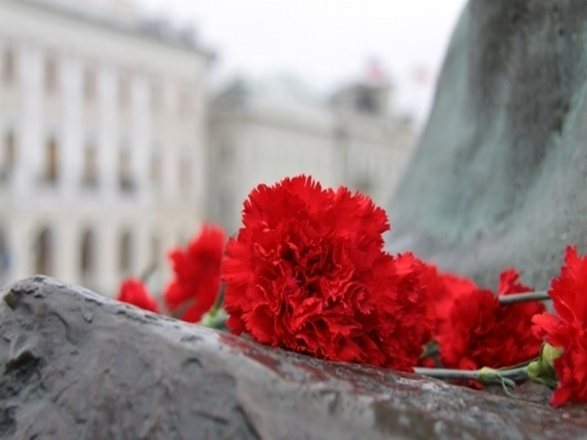
«Нам не дано забыть!»
3 декабря –
День Неизвестного солдата

Slide 2
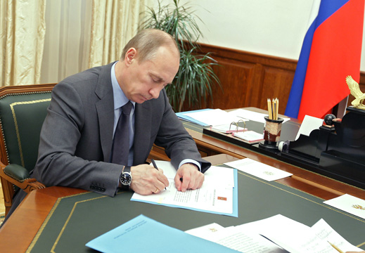
3 декабря – День Неизвестного солдата
С 2014 года, в соответствии с Указом Президента РФ Владимира Путина «О днях воинской славы» 3 декабря стали отмечать День Неизвестного солдата в память о российских и советских воинах, погибших в боевых действиях на территории нашей страны или за её пределами, чьё имя осталось неизвестным.

Slide 3
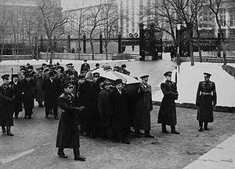
Именно 3 декабря 1966 года в ознаменование 25-летней годовщины разгрома немецких войск под Москвой прах неизвестного солдата был перенесен из братской могилы на 41-м км Ленинградского шоссе и торжественно захоронен в Александровском саду

Slide 4
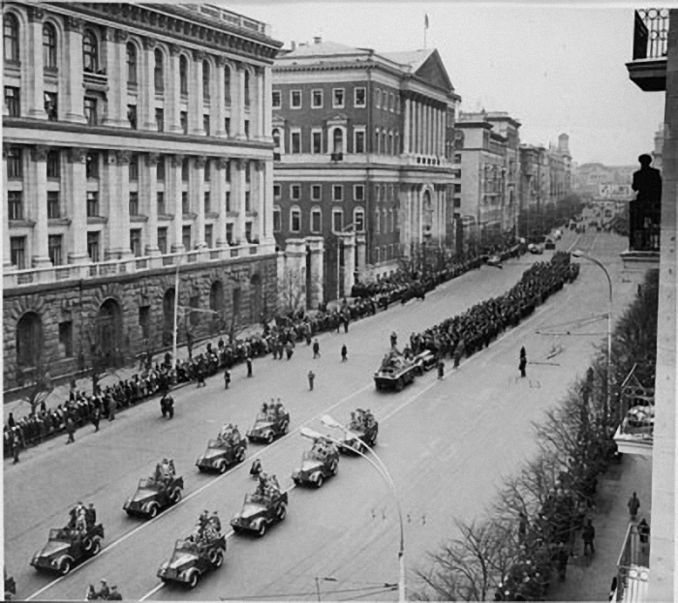
7 мая 1967 года в Ленинграде от Вечного огня на Марсовом поле зажгли факел, который по эстафете доставили в Москву.
Рассказывают, что на всем пути от Ленинграда до Москвы стоял живой коридор — люди хотели видеть то,что было для них свято.
Ранним утром 8 мая
кортеж достиг Москвы.
Улицы также были
до отказа заполнены
людьми.

Slide 5
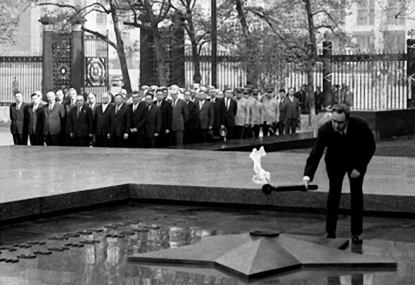
У Манежной площади факел принял Герой Советского Союза, легендарный летчик Алексей Маресьев.
Люди замерли, стараясь не пропустить самого важного мига — зажжения Вечного огня.

Slide 6
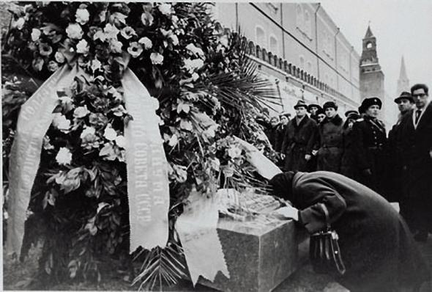
Практически у всех людей, причастных к созданию этого памятника,
было ощущение, что это главное дело их жизни
и оно — HАВСЕГДА, HАВЕЧHО.

Slide 7
В 2014 году была утверждена эмблема (с описанием) Дня Неизвестного солдата. В народе говорят, что души погибших за Отчизну солдат превращаются в журавлей. Эти красивые, гордые птицы стали символом бессмертия души бойцов, которые не вернулись с той далекой войны. Имена многих из них до сих пор остаются неизвестными. Память о тех, кто остался Неизвестным солдатом, на чьих могилах нет имен, хранит Вечный огонь. Он горит на Могиле Неизвестного солдата у Кремлевской стены и у сотен мемориалов по всей России. Подвиг защитников Отечества бессмертен, и символ нашей Вечной памяти – огненные журавли у самого сердца.

Slide 8
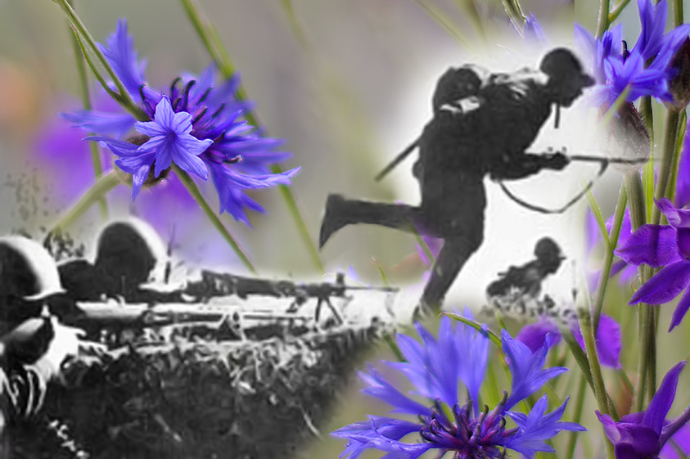
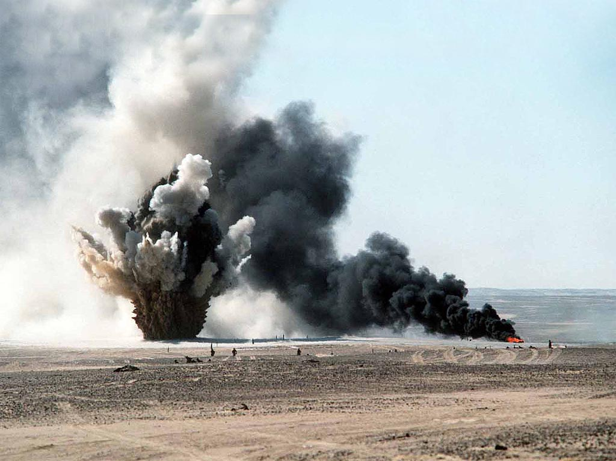
Зовёт война неравнодушных,
В лесную глушь, земную даль,
Не застудивших свои души
В столичных тёплых городах.
Только одна Великая Отечественная война поглотила в своем пламени пять миллионов человек, даже не спросив, как их зовут.
Если открыть любую изданную в нашей стране «Книгу Памяти», то напротив фамилий огромного числа советских солдат, не вернувшихся с Великой Отечественной войны, написано — «пропал без вести». За годы Великой Отечественной без вести пропали 4,5 миллиона человек: примерно треть попали в плен, кого-то не успели внести во фронтовые сводки погибших. Бывало, что «пропадали» целыми батальонами – командование уничтожало документы, которые могли попасть врагу.

Slide 9
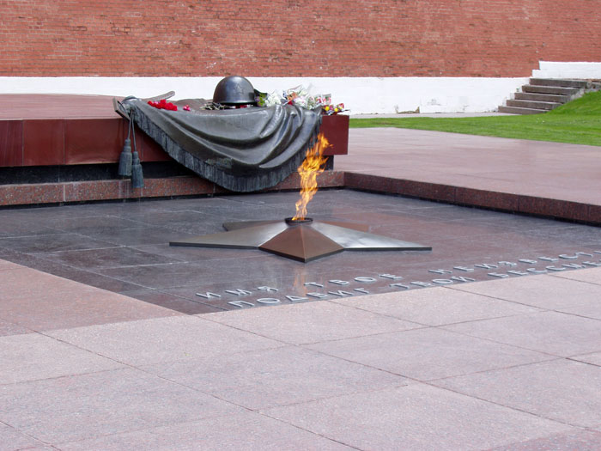
Далеко не у всех тех, кто числится убитым, указано место захоронения.
Эти бойцы и командиры Красной Армии так и остались лежать там, где их настигла смерть: в обвалившихся блиндажах, в засыпанных окопах или воронках, а порой и под открытым небом. В полях, лесах и болотах России до сих пор лежат безвестные останки воинов, погибших на той войне. Сейчас лишь очень немногим воинам, чьи останки находят поисковики, удается вернуть имена.
Остальные так и остаются «Неизвестными солдатами» той далёкой и страшной войны.

Slide 10
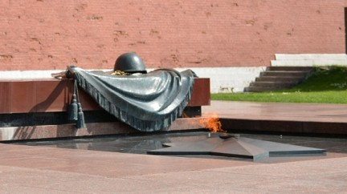
8 мая 1967 года открыт мемориальный
архитектурный ансамбль
«Могила Неизвестного солдата»,
созданный по проекту архитекторов Д. И. Бурдина, В. А. Климова, Ю. Р. Рабаева и скульптора Н. В. Томского, и зажжён Вечный огонь.
К сожалению, и сегодня, через 75 лет после победного мая, многие герои остаются неизвестными.

Slide 11
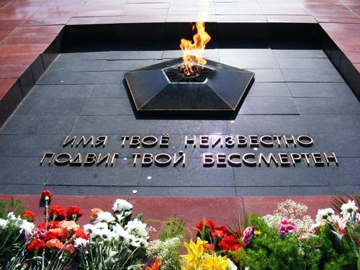
На надгробной плите установлена бронзовая композиция — солдатская каска и лавровая ветвь, лежащие на боевом знамени.
В центре мемориала — ниша с надписью
«Имя твоё неизвестно, подвиг твой бессмертен»
(предложена С. В. Михалковым, по другой версии — результат совместного творчества поэтов и писателей М. К. Луконина, С. В. Михалкова, К. М. Симонова и С. С. Смирнова)

Slide 12
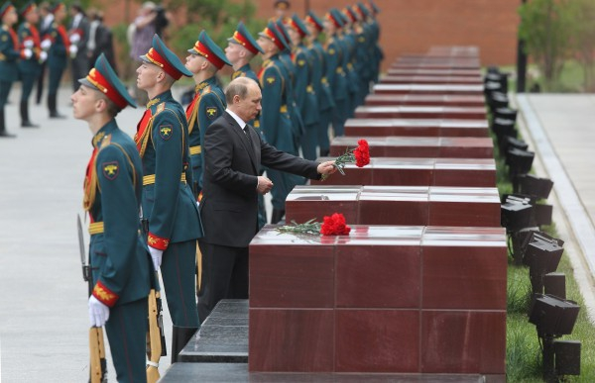
Справа, вдоль Кремлевской стены, поставлены в ряд урны, где хранится священная земля городов-героев и чеканное изображение медали «Золотая Звезда». :
• «Ленинград» (с Пискарёвского кладбища),
• «Киев» (от подножия Обелиска участникам обороны города),
• «Сталинград» (с Мамаева кургана) —
• «Одесса» (с рубежей обороны),
• «Севастополь» (с Малахова кургана),
• «Минск» (с рубежей обороны),
• «Керчь» (с рубежей обороны),
• «Новороссийск» (с рубежей обороны),
• «Брестская крепость» (от подножия стен),
• «Тула» (с рубежей обороны),
• «Мурманск» (с рубежей обороны),
• «Смоленск» (с рубежей обороны).

Slide 13
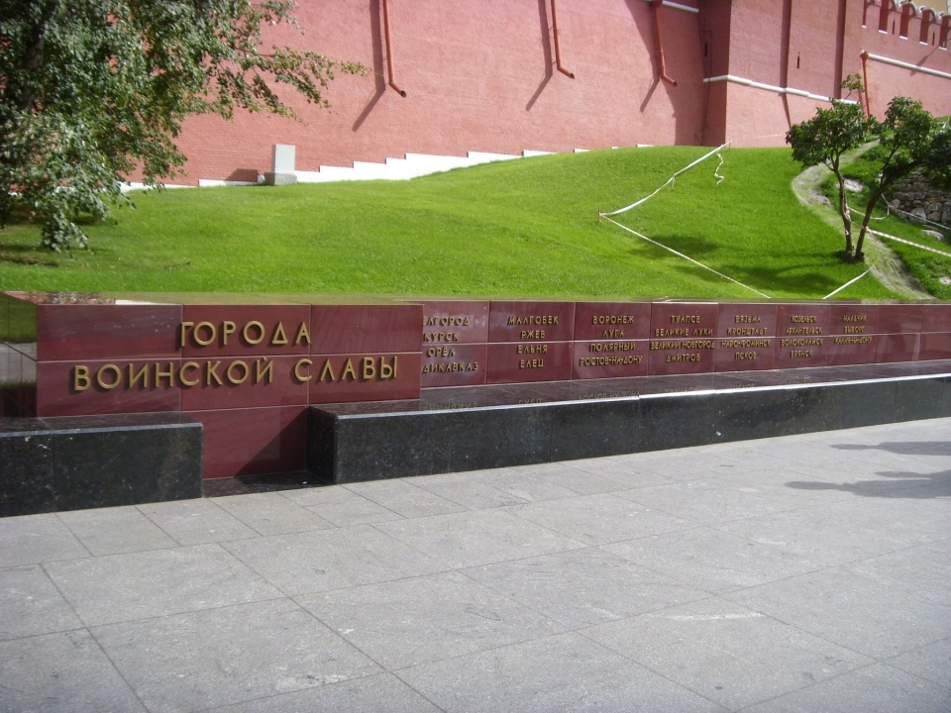
». С левой стороны — позолоченная надпись «ГОРОДА ВОИНСКОЙ СЛАВЫ», вдоль тумбы — названия 40 городов в порядке присвоения почётного звания, размещенные столбцами по 4 города. Всего на тумбе имеется место для 48 городов, которым может быть присвоено это почётное звание
С левой стороны — позолоченная надпись «ГОРОДА ВОИНСКОЙ СЛАВЫ», вдоль тумбы — названия 40 городов в порядке присвоения почётного звания, размещенные столбцами по 4 города. Всего на тумбе имеется место для 48 городов, которым может быть присвоено это почётное звание (на 2017 год этого звания удостоились 45 городов.)

Slide 14
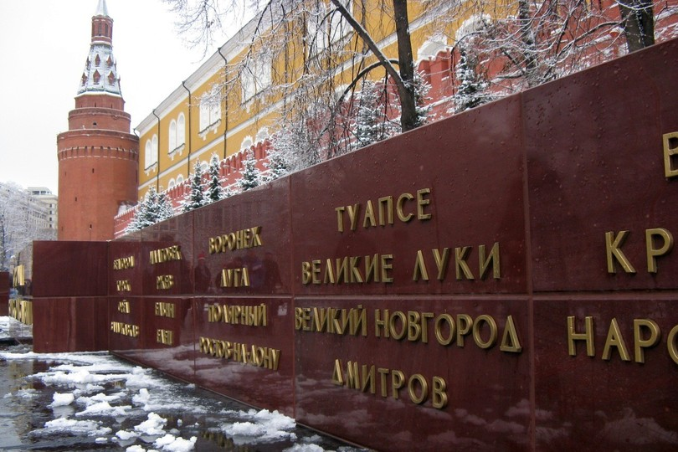
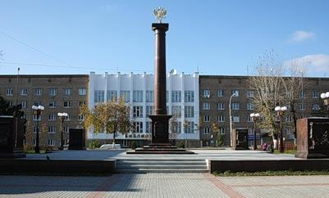
Подмосковный Дмитров стал первым городом России, где была торжественно
открыта стела
«Город воинской славы».

Slide 15
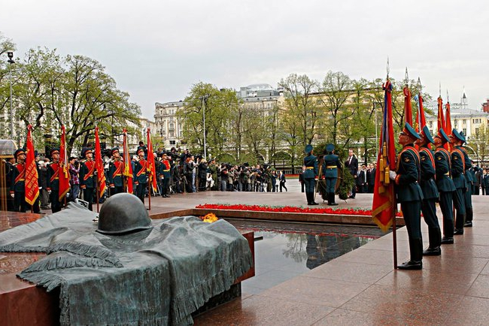
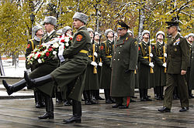
Ежегодно, в дни памяти, посвящённые Великой Отечественной войне, проходит церемония возложения венков к Могиле Неизвестного Солдата.
В церемонии принимают участие государственные деятели, делегации, главы иностранных государств и правительств, ветераны Великой Отечественной войны, воспитанники образовательных учреждений Министерства Обороны.
Традиционно мемориал является местом посещения туристов и молодожёнов

Slide 16
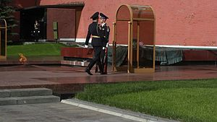
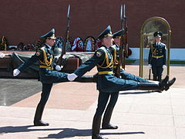
Смена караула у Могилы Неизвестного Солдата
С 12 декабря 1997 года в соответствии с Указом Президента России пост № 1 почётного караула был перенесён от Мавзолея Ленина к Могиле Неизвестного солдата. Караул осуществляется военнослужащими Президентского полка. Смена караула происходит каждый час.

Slide 17
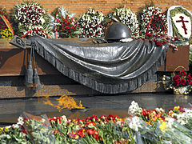
На братских могилах
не ставят крестов,
И вдовы на них не рыдают,
К ним кто-то приносит
букеты цветов,
И Вечный огонь зажигают.
Здесь раньше вставала
земля на дыбы,
А нынче – гранитные плиты.
Здесь нет ни одной
персональной судьбы –
Все судьбы в единую слиты.
А в Вечном огне виден
вспыхнувший танк,
Горящие русские хаты,
Горящий Смоленск
и горящий рейхстаг,
Горящее сердце солдата.
У братских могил
нет заплаканных вдов –
Сюда ходят люди покрепче.
На братских могилах
не ставят крестов,
Но разве от этого легче? (Владимир Высоцкий)

Slide 18
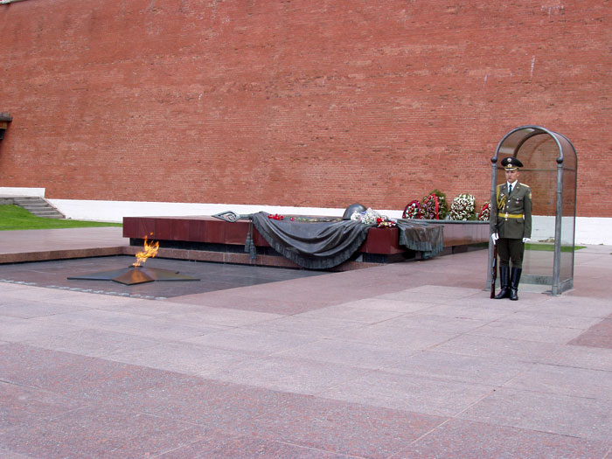
Ветераны: «Во время Великой Отечественной и Первой мировой войн погибло много солдат, и имена многих из них до сих пор не установлены. Несмотря на то что работают поисковые отряды, 75 лет мы находим не захороненных солдат, Праздник нужен в память тех, кто не вернулся с войны и про кого мы даже не знаем.
И надо помнить о них!!!»

Slide 19
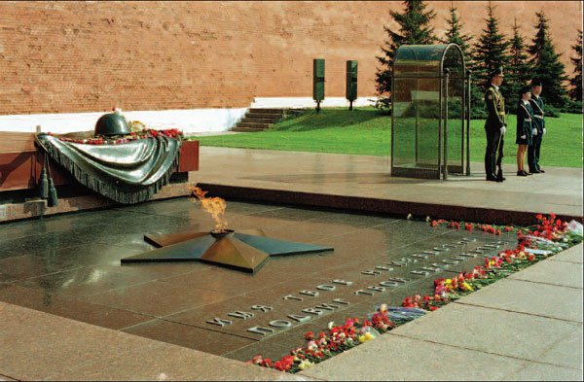
«Имя твое неизвестно,
подвиг твой бессмертен»

